Slide 1
Java介绍

Slide 2
起源
Sun公司的橡树和咖啡——IBM的Eclipse——Oracle的吞并
C语言——VB——C++——Java——C#
易语言
微软的努力
优点（一次编译，到处执行）

Slide 3
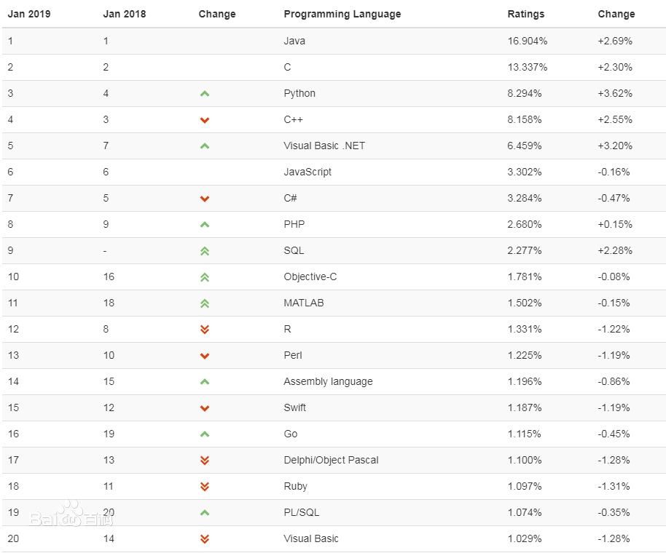
地位

Slide 4
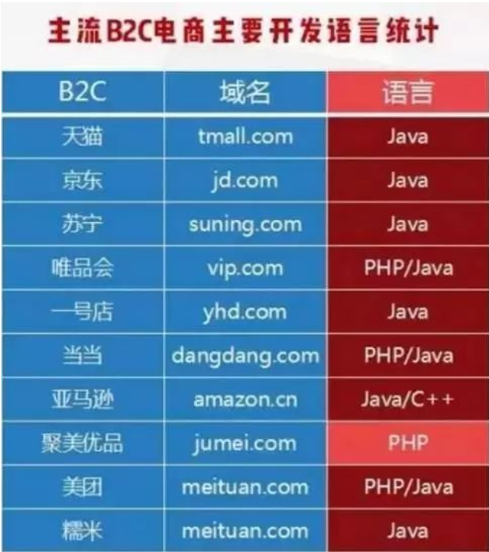

Slide 5
版本
JavaSE（标准版本，基础语法）standerd
JavaEE（企业级版本，企业级开发）
JavaME（移动版本，移动开发，很少有人用，不考虑）——安卓

Slide 6
方向
安卓
大数据
J2SE
J2EE
Web前端

Slide 7
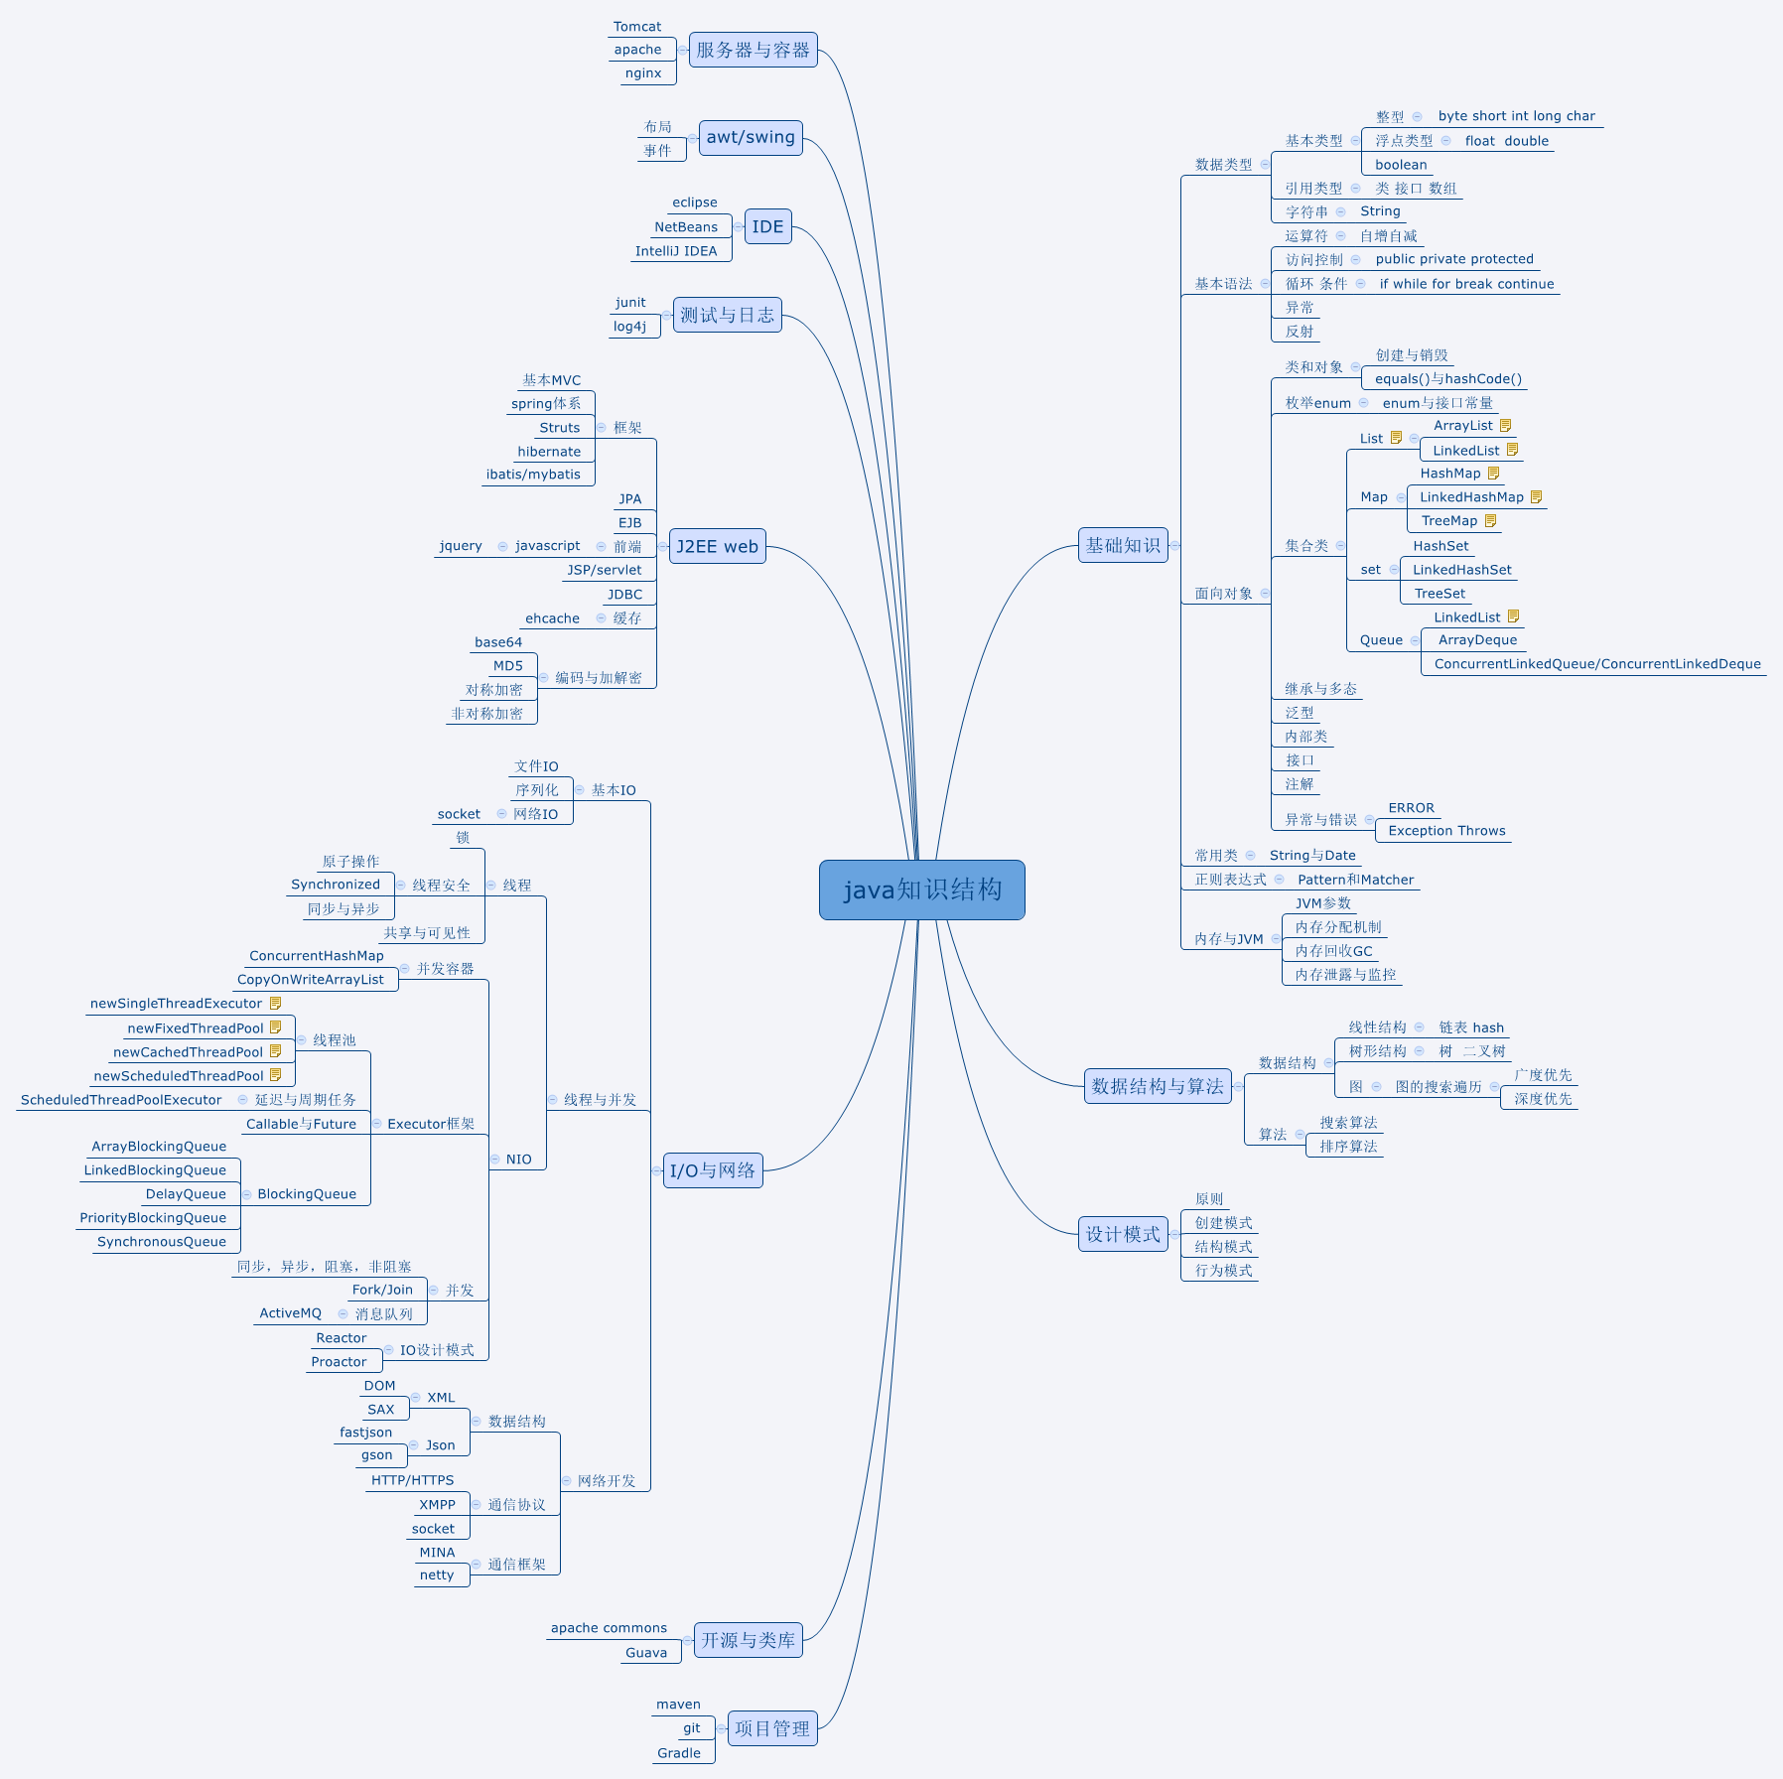
体系

Slide 8
学法
听课
思考
不断尝试
写代码

Slide 9
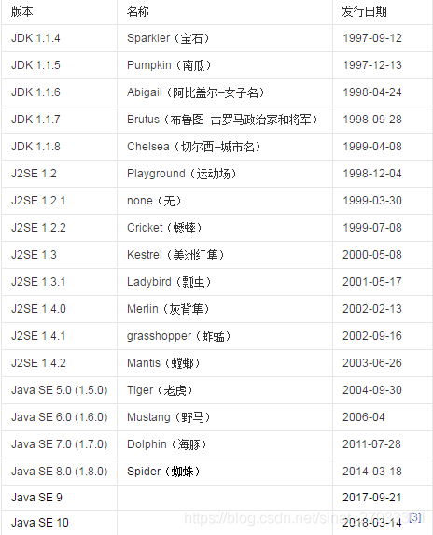
Java开发环境配置
下载并安装JDK

Slide 10
JDK的安装目录
bin 目录：提供的是JDK 的工具程序，包括javac、java、javadoc、appletviewer 等程序。
demo 目录：一些使用Java 编写好的范例程序。
src.zip：Java 提供的API 类的源代码压缩文件。如果将来需要查看API 的某些功能是如何实现的，可以查看这个文件中的源代码内容

Slide 11
环境变量
JAVA_HOME = C:\Program Files\Java\jdk1.6.0_21
这个值就是前面安装时需要记住的安装路径，它为系统指明JDK所在路径
PATH = %JAVA_HOME%\bin;
这个变量指出的目录就是编译命令Javac和执行命令Java所在的目录。

Slide 12
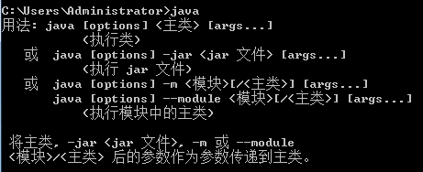
验证JDK
开始——运行——cmd，打开dos窗口
输入java，回车执行
输入java –version，查看版本

Slide 13
写一个程序
打开记事本（其他软件也可以）写代码
开始——运行——cmd，打开dos窗口，使用命令行编译执行代码
Javac命令
Java命令

Slide 14
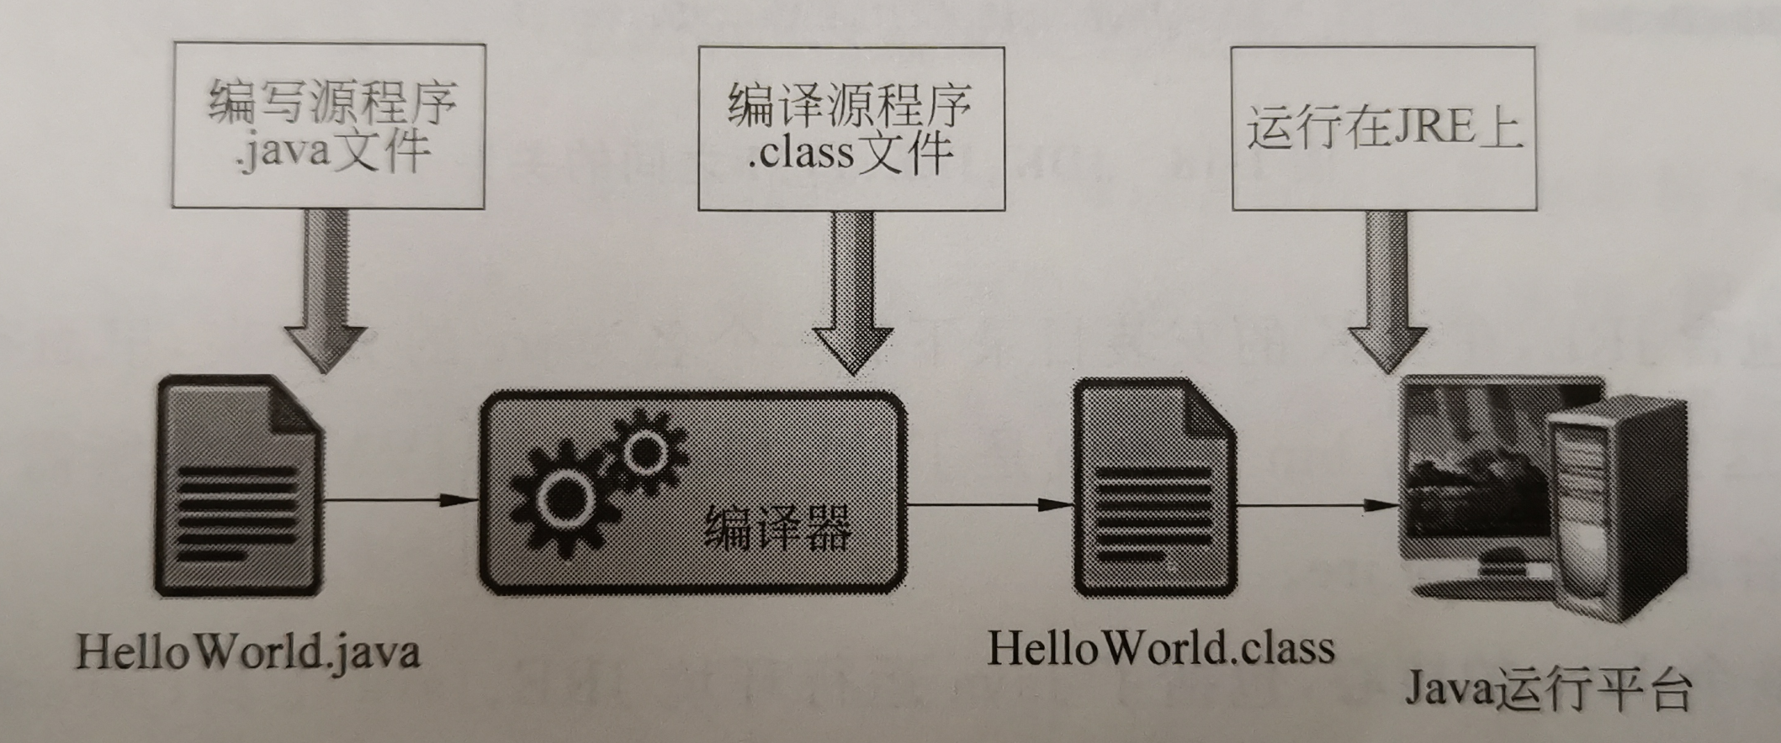
记事本写程序保存成.java文件——源代码
Javac编译源代码，得到字节码文件.class
Java执行字节码文件

Slide 15
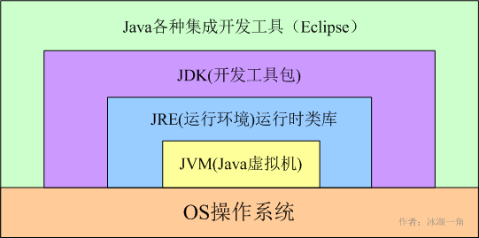

Slide 16
JVM—java虚拟机 要事先在操作系统上安装对应版本的JVM，把java已经开发好了的程序放入到JVM中去执行，使得在不同的操作系统上执行相同的java程序得到的结果是一样的，屏蔽了底层操作系统差异性
JRE（java Runtime Environment java运行时环境）提供了java程序执行的环境 JRE=JVM+核心类库（提供java程序启动时必须的信息）
JDK（java Development Kit java开发工具包）提供java程序的开发环境以及执行环境 JDK = JRE+Kit（开发工具包）

Slide 17
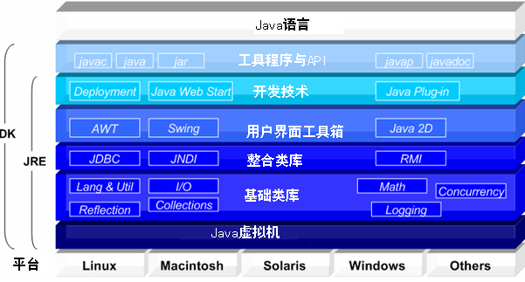
JDK/JRE/JVM

Slide 18
第一个程序
package com.qiu.one;
//公开的 关键字类 类名
public class HelloWorld { //类体
//方法，main叫主方法
public static void main(String[] args) {// 方法体
System.out.print("dddd");// 输出语句
}
}

